Slide 1
Επείγουσες καταστάσεις στην Ογκολογία
(εγκεφαλικές, οστικές, παρανεο-, σύνδρομο άνω κοίλης)
Δήμητρα Στεφάνου
Παθολόγος Ογκολόγος
Επιμελήτρια A’
ΑΠΚ, ΓΝΑ Λαϊκό

Slide 2
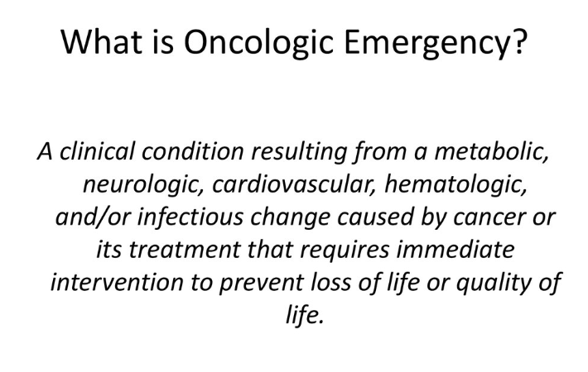
Notes:
Ογκολογικό επείγον είναι η κλινική κατάσταση μιας μεταβολικής, νευρολογικής, καρδιαγγειακής, αιματολογικής ή και λοιμωξιολογικής διαταραχής που προκαλείται λόγω της νεοπλασματικής νόσου ή λόγω της θεραπείας της και απαιτεί άμεση παράμβαση.

Slide 3
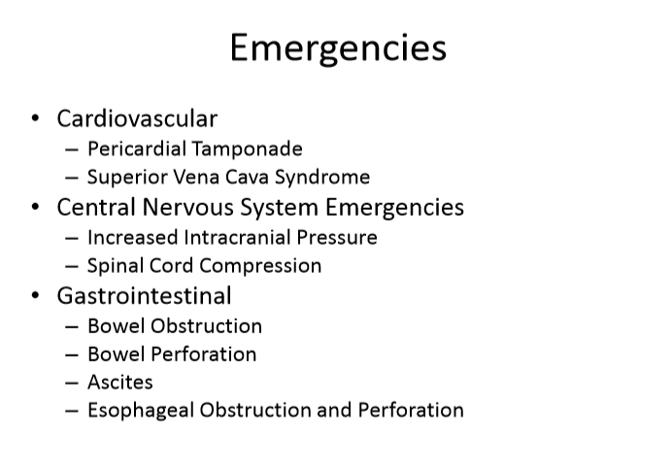

Slide 4
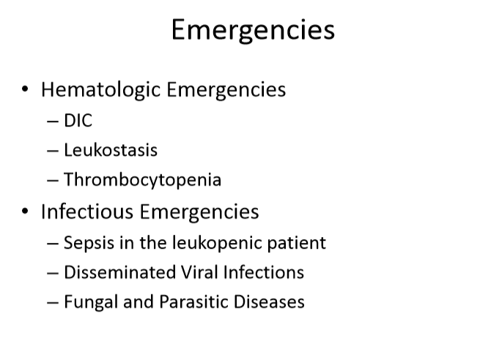

Slide 5
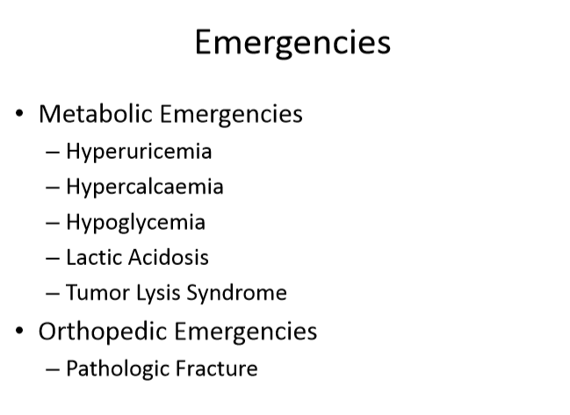

Slide 6
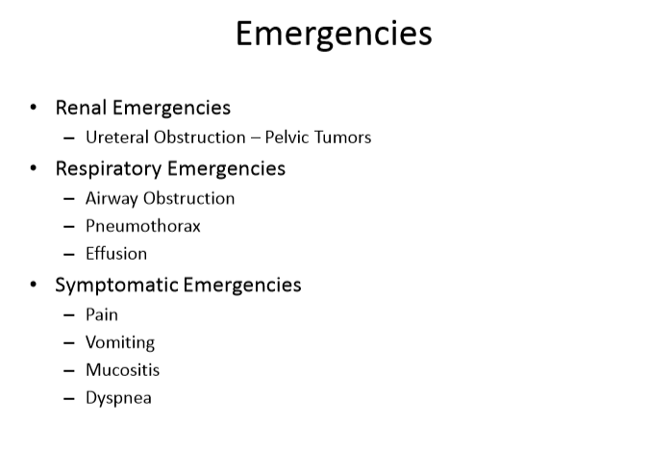

Slide 7
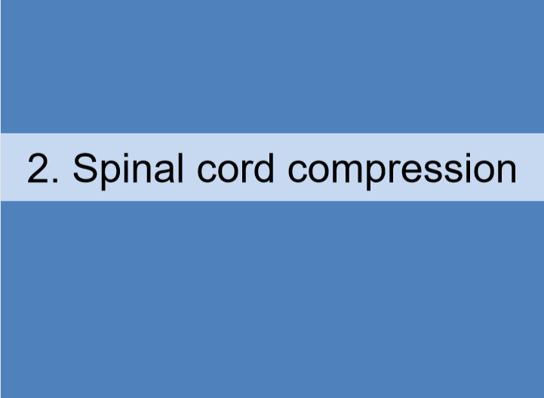
Notes:
Συμπίεση νωτιαίου μυελού

Slide 8
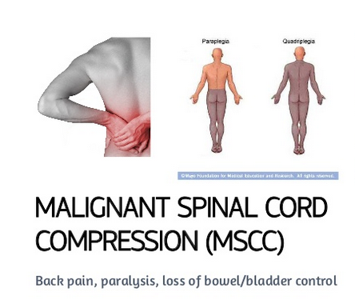

Slide 9
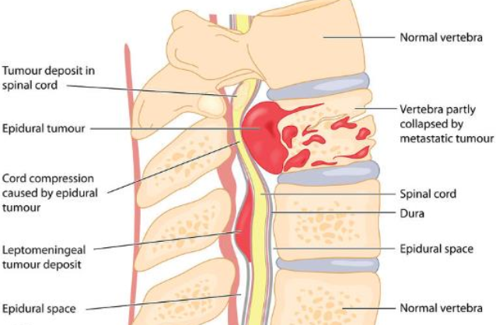
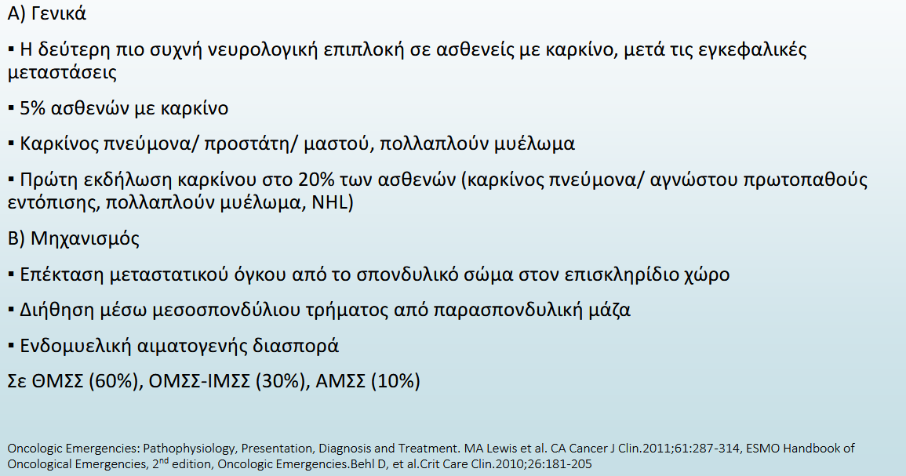

Slide 10
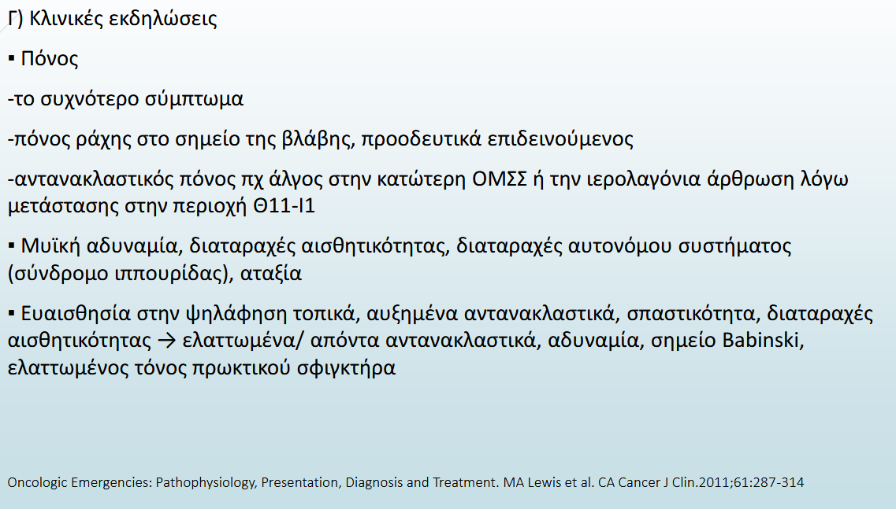
Notes:
Συχνα σε …., 66% θωρακική μοίρα ΣΣ,

Slide 11
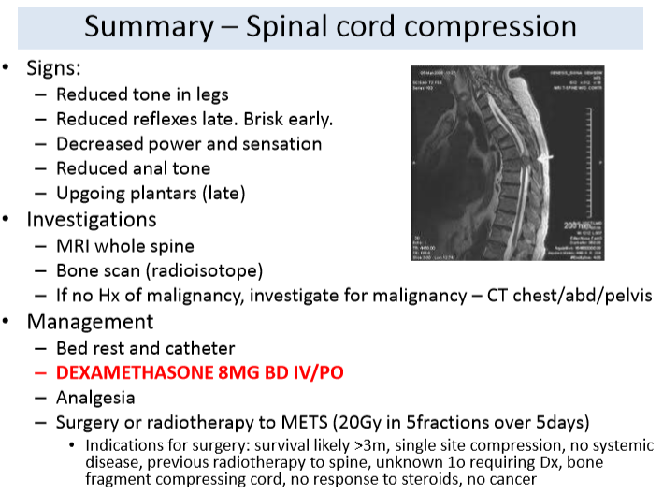

Slide 12
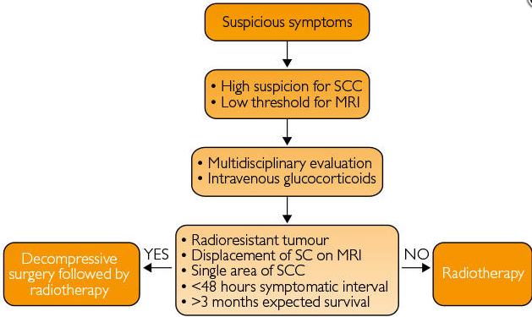
Management

Slide 13
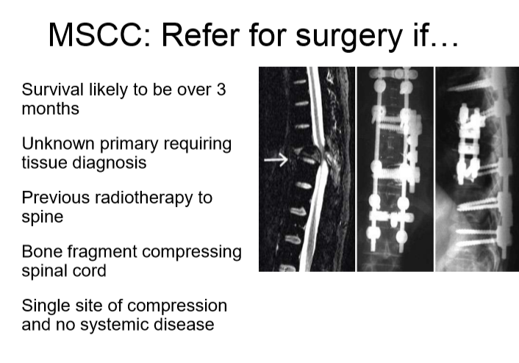

Slide 14
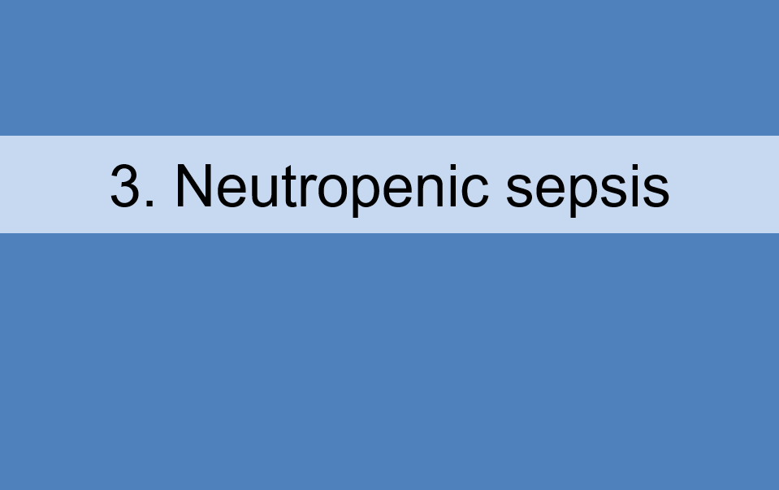

Slide 15
NEUTROPENIA
GRADE | SEVERITY | NATIONAL CANCER INSTITUTE GUIDELINES | WHO GUIDELINES
0 | Absent | >2000 | >1500
1 | Light | 1500-2000 | 1000-1500
2 | Mild | 1000-1500 | 750-999
3 | Severe | 500-1000 | 500-749
4 | Risk for Life | < 500 | < 500
Rarely neutropenia is associated with fever…. NF
Absolute neutrophil count of less than 500 cells per cubic millimeter and a temperature of more than 38.5° C.
More than 60,000 pts are admitted for the treatment of FN annually, or 8 cases per 1000 patients receiving cancer CT.
ASCO 2006/ AIOM 2009 Guidelines
Notes:
there are many levels of neutropenia according to grading, severity and the issued guidelines from various groups. They all agree that when absolute neu count is less than 500 this is life threatening and when associated withf ever, defined as NF, even fatat with in-hospitalmortalityaround 10%.
15

Slide 16
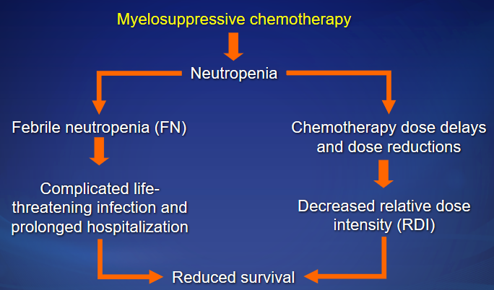
Complications of Cancer Chemotherapy
Published in: Gary H. Lyman; American Society of Clinical Oncology Educational Book 36e528-e532. Copyright © 2016 American Society of Clinical Oncology

Slide 17
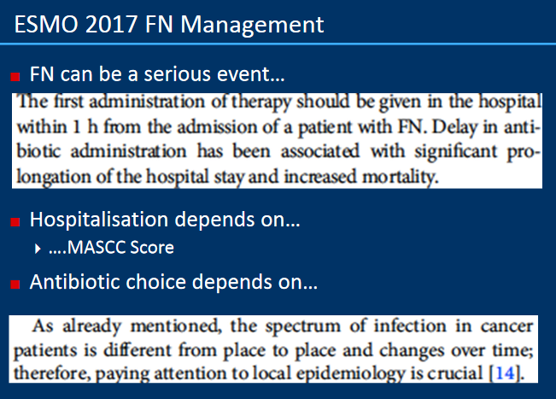

Slide 18
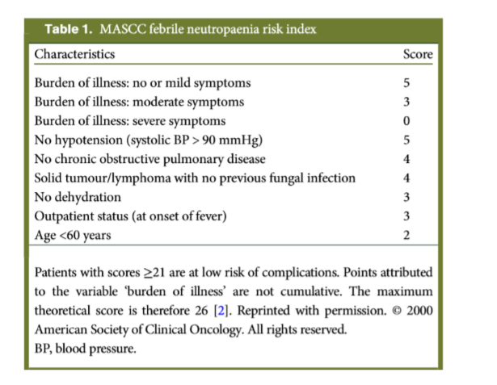
Notes:
Σκόρ κινδύνου να παρουσιάσουν οι ασθενείς επιπλοκές

Slide 19
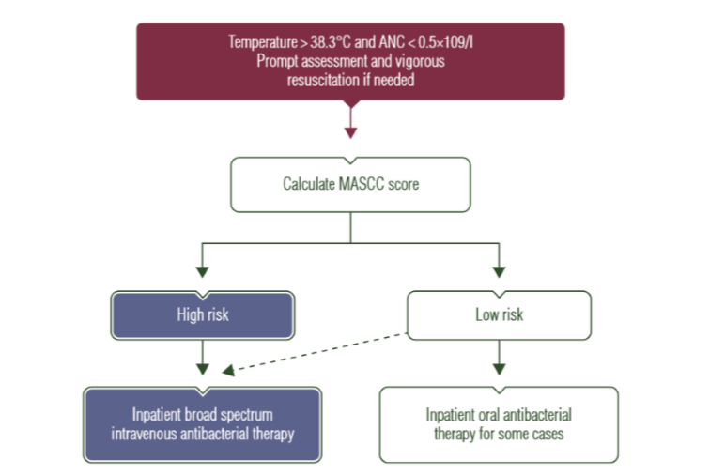

Slide 20
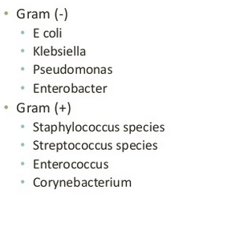
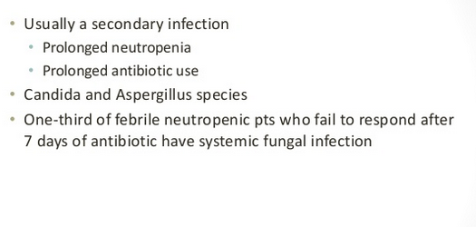
Bacterial infection
Fungal infection

Slide 21
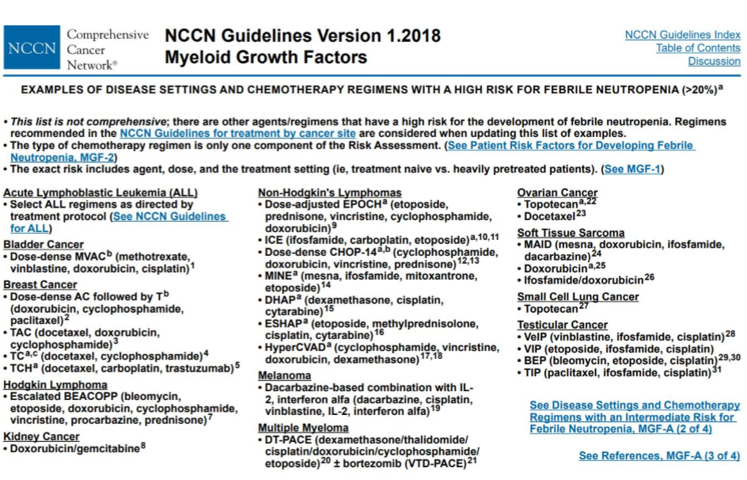

Slide 22
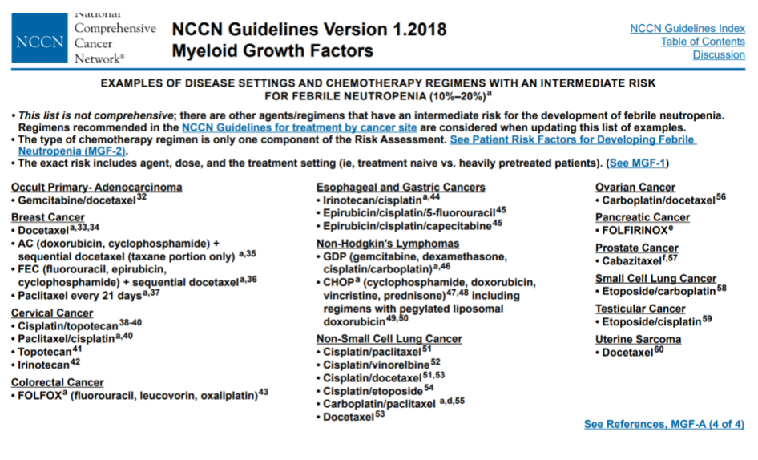

Slide 23
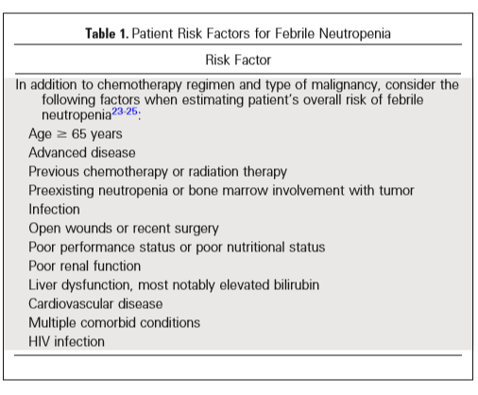

Slide 24
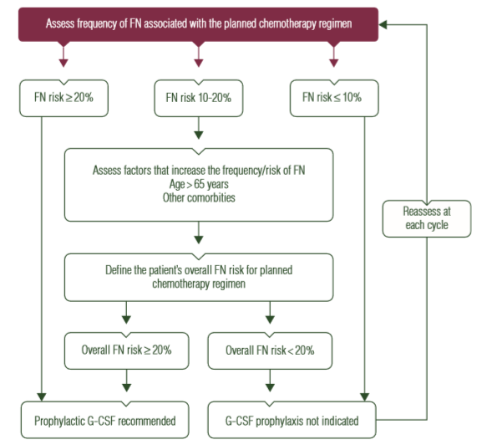

Algorithm to decide primary prophylactic G-CSF usage

Slide 25
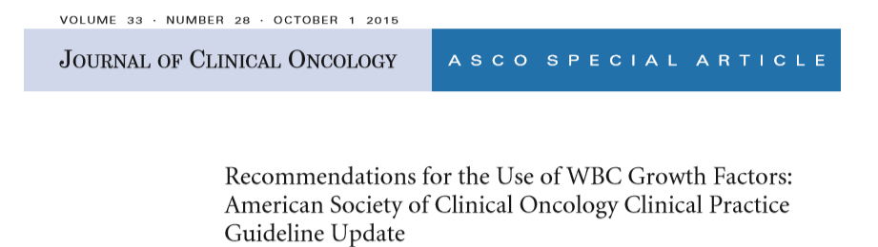
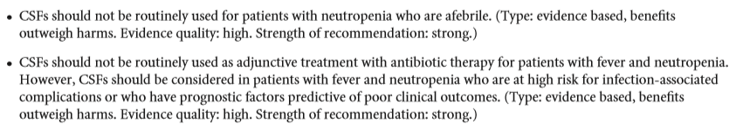

Slide 26
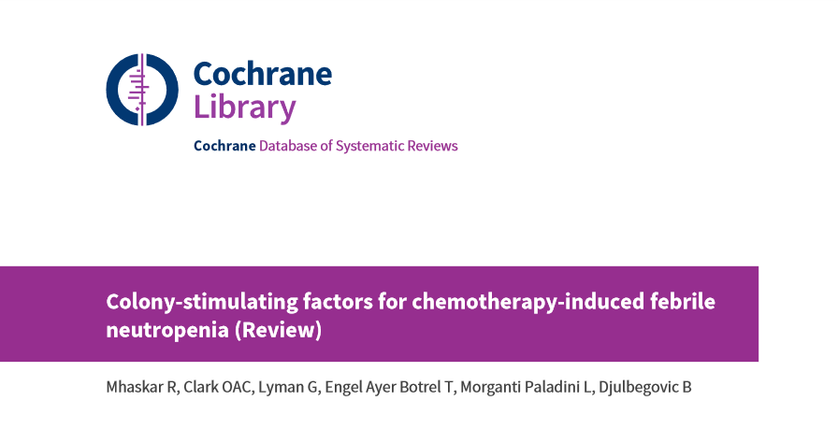
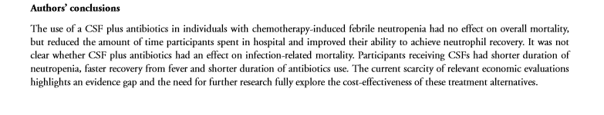

Slide 27
Abdominal Infections in Neutropaenic Patients
Neutopaenic Enterocolitis (NEC) or typhlitis, is a serious complication of neutropaenia.
NEC is limited to the ileocaecal area in only 28% of cases, and more extensive colonic involvement is present in 75% of cases. Abnormalities in the small bowel in 66% of cases.
Clostiridium difficile-associated Diarrhoea (CDAD)

Slide 28
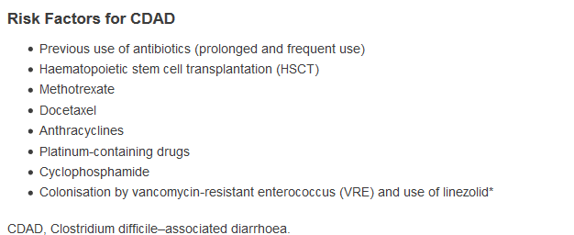
Clostiridium difficile-associated diarrhoea

Slide 29
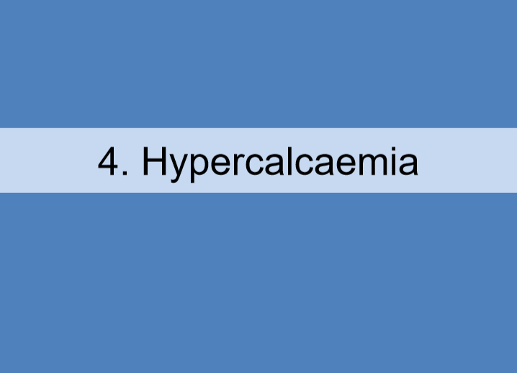

Slide 30
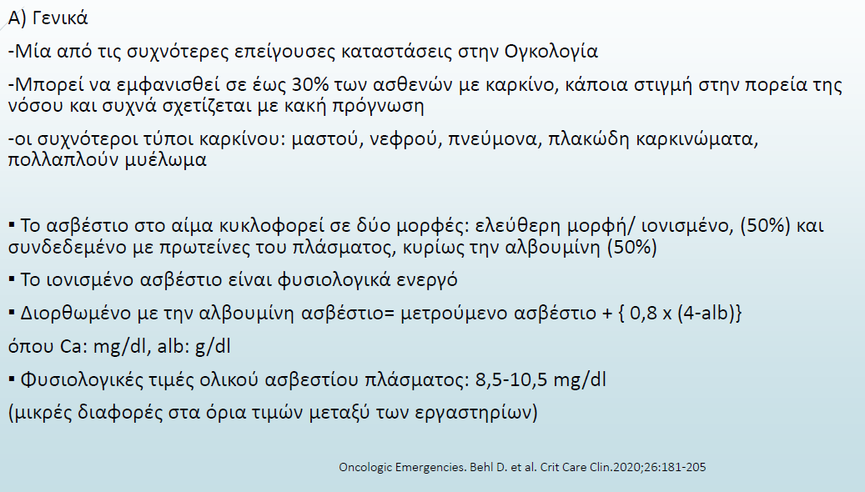

Slide 31
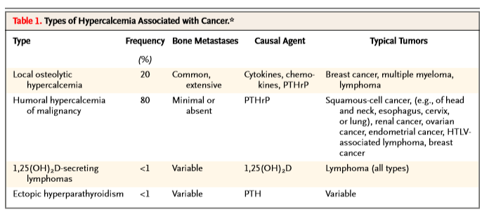
Notes:
1. Απελευθέρωση PTHrP(parathyroid hormone-related protein) από τον όγκο
-Αληθές παρανεοπλασματικόσύνδρομο
-Δεν προϋποθέτει παρουσία οστικών μεταστάσεων
Ευθύνεται για έως 80% των περιπτώσεων υπερασβεστιαμίαςσε ασθενείς με κακοήθεια
Μιμείται τη δράση PTH σε οστά (απορρόφηση ασβεστίου) και νεφρούς(επαναρρόφησηασβεστίου) αλλά δεν επηρεάζει την απορρόφηση ασβεστίου από το γαστρεντερικό
Πλακώδες καρκίνωμα πνεύμονα, κεφαλής-τραχήλου,καρκίνος νεφρού, ουροδόχου κύστης, μαστού, ωοθηκών
2. Οστεολυτικές μεταστάσεις
-Τοπική παρακρινήςδράση
-Περίπου 20% των περιπτώσεων υπερασβεστιαιμίαςσε ασθενείς με κακοήθεια
-Παραγωγή παραγόντων που διεγείρουν τους οστεοκλάστες→ απορρόφηση ασβεστίου από τα οστά→ υπερασβεστιαιμίακαι οστική καταστροφή
Συχνότερα σε μεταστατικό καρκίνο μαστού και πολλαπλούνμυέλωμα
3. Αυξημένη παραγωγή 1,25(OH)2D(καλσιτριόλη)
Υπεύθυνη για όλες σχεδόν τις περιπτώσεις υπερασβεστιαιμίαςσε HL και το 1/3 των περιπτώσεων NHL
Ανεξάρτητη της PTH παραγωγή 1,25(ΟΗ2)D από 25(OH)D,από κακοήθη λεμφοκύτταρα και μακροφάγα
Αποτέλεσμα η αυξημένη απορρόφηση ασβεστίου από το γαστρεντερικό (σε μικρότερο βαθμό συμμετέχει και η επαγόμενη αυξημένη οστική απορρόφηση ασβεστίου)
4. Έκτοπη παραγωγή PTH από κύτταρα του όγκου
Σπάνιες περιπτώσεις
Σε καρκίνο ωοθηκών, SCLC, NSCLC πλακώδους τύπου

Slide 32
Κλινική εικόνα
Η ήπια υπερασβεστιαιμία(< 12mg/dl) συνήθως ασυμπτωματική
Μη ειδικές αρχικές εκδηλώσεις: κόπωση, μυϊκή αδυναμία, κατάθλιψη, κοιλιακή δυσφορία, δυσκοιλιότητα, ανορεξία
Νωθρότητα, κατάθλιψη, λήθαργος, κώμα
Ναυτία, ανορεξία, δυσκοιλιότητα, παγκρεατίτιδα, πεπτικό έλκος
Πολυουρία (προσοχή για αφυδάτωση), νεφρολιθίαση, νεφρική ανεπάρκεια
Μυϊκή αδυναμία
Καρδιακές αρρυθμίες, βράχυνση QT διαστήματος

Slide 33
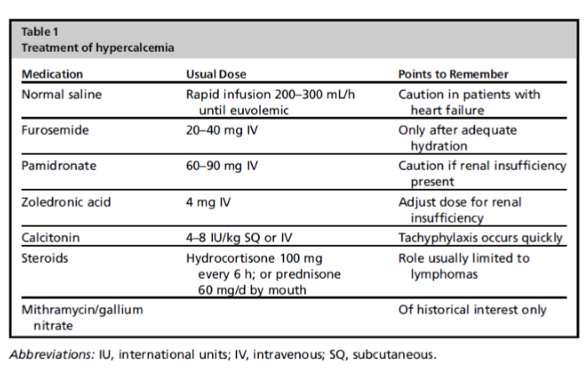
Notes:
Άμεση και επιθετική θεραπεία αν το διορθωμένο ασβέστιο> 14mg/dl ή αν < 14mg/dl αλλά με ταχεία αύξηση και διαταραχή επιπέδου συνείδησης πχ λήθαργος
-IV ενυδάτωση (ισότονα διαλύματα NS)
-Καλσιτονίνη: βραχυχρόνια αποτελεσματικότητα, χρήσιμη για την αρχική αντιμετώπιση της σοβαρής υπερασβεστιαιμίαςσε συνδυασμό με ενυδάτωση
-Διφωσφονικά(zoledronicacid, pamidronate, ibandronate)
-Κορτικοστεροειδή: σε λέμφωμα, λευχαιμία, μυέλωμα
-Denosumab

Slide 34


Slide 35
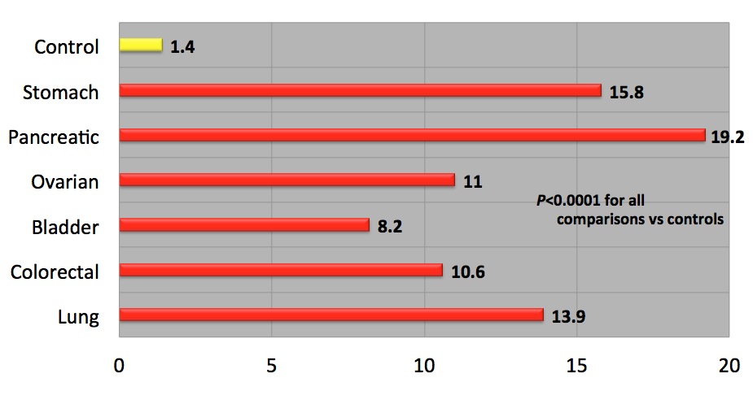
Risk of VTE by Primary Site
-2ηαιτία θανάτου σε ασθενείς με καρκίνο
-20% κίνδυνος εμφάνισης σε ασθενείς με καρκίνο
Khorana AA et al, Cancer 2012

Slide 36
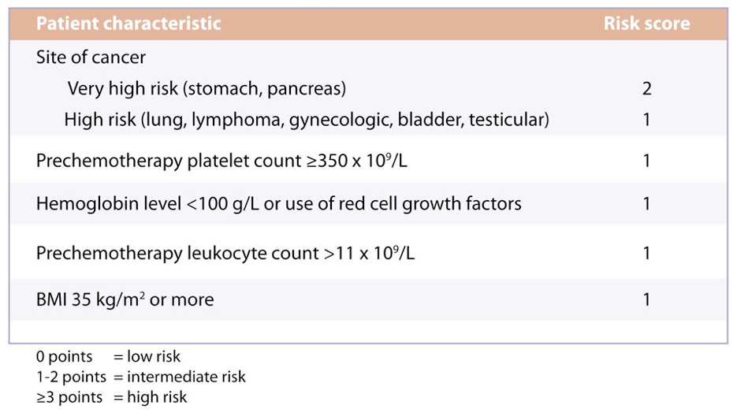
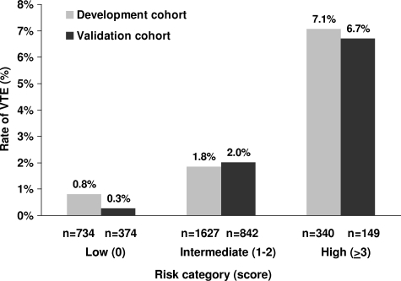
Khorana predictive model for chemotherapy-associated VTE
Risk Score Development and Validation
Developed from a cohort of 2,701 patients initiating chemotherapy in the outpatient setting with a validation cohort of 1,365 patients
Blood. 2008;111:4902-4907
Notes:
Using data from the Awareness of Neutropenia in Chemotherapy (ANC) Study Group Registry, Khorana and colleagues developed a simple model for predicting chemotherapy-associated VTE using baseline clinical and laboratory variables
Five independent risk factors were identified that predicted for symptomatic VTE during the first four cycles of chemotherapy
VTE risk-assessment model has been proposed that can be applied to an individual patient who is receiving chemotherapy in an outpatient setting.
The major advantage of this model is the easy availability of these common clinical markers, while the major limitation is the generalizability of the results
Because the registry contained only a small number of patients with some tumor types (e.g., brain or renal cancers) and the performance status of the patients was excellent, the model may not be predictive of VTE development in some tumor types or in those who have advanced disease and a poor performance status.
the model is also unable to integrate additional risk factors that are subsequently identified, such as new therapies (e.g., bevacizumab or thalidomide).

Slide 37
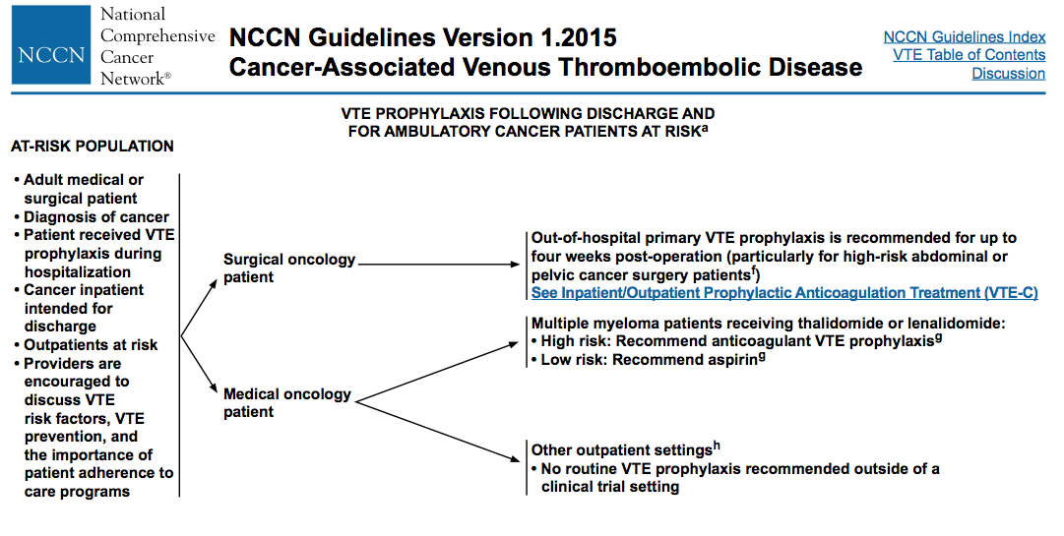
^{h}Consider patient conversation about risks and benefits of VTE prophylaxis in the Khorana score ≥3 patient population
Notes:
Despite apparent efficacy and safety results from these RCTs and the rates of VTE observed in retrospective studies, ASCO guidelines have consistently recommended against routine throm- boprophylaxis for VTE in ambulatory patients with cancer, with the exception of selected high-risk patients, including certain patients with multiple myeloma.21 What explains the hesitation to recom- mend routine thromboprophylaxis in patients with APC receiving chemotherapy?

Slide 38
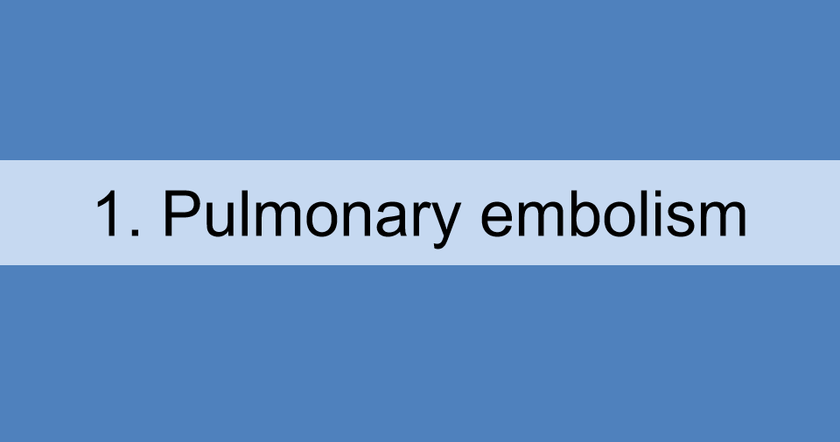

Slide 39
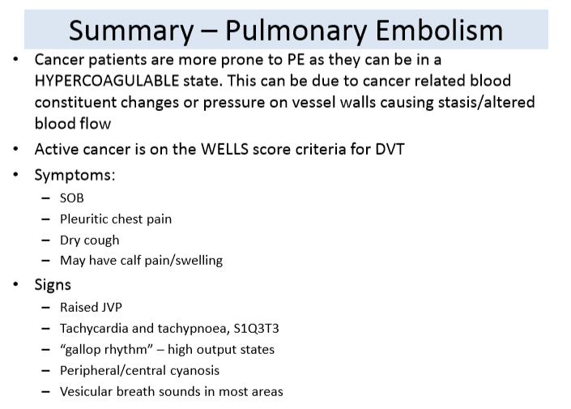
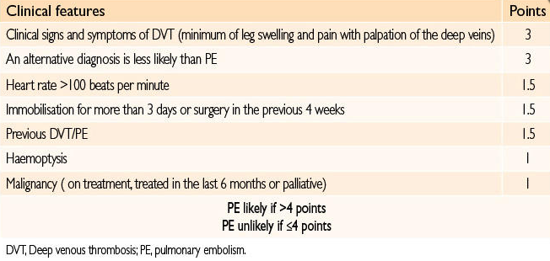

Slide 40
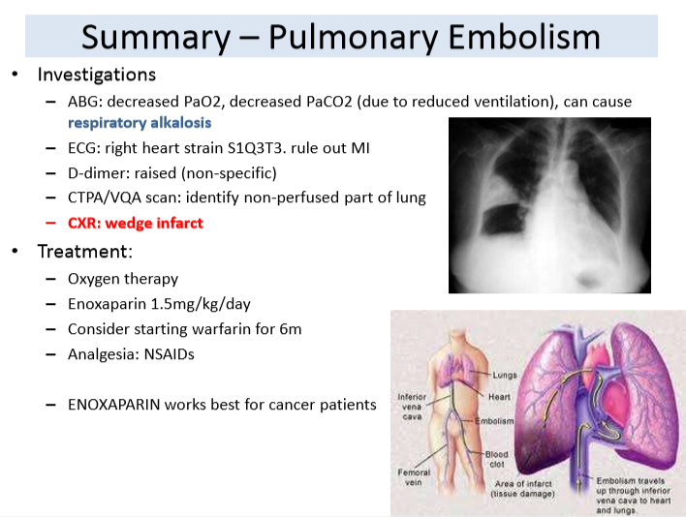

Slide 41
Περικαρδιακή συλλογή-καρδιακός επιπωματισμός
Γενικά
▪Περικαρδιακή συλλογή=συλλογή υγρού στον περικαρδιακό χώρο, με ή χωρίς περικαρδίτιδα
▪Καρδιακός επιπωματισμός= η πίεση από το περικαρδιακό υγρό πλησιάζει και φτάνει τις ενδοκαρδιακέςπιέσεις→ επηρεασμένη πλήρωση των κοιλιών και ελάττωση καρδιακής παροχής
▪Προσβολή του περικαρδίου σε κακοήθη νοσήματα: 1-20%
▪Περικαρδίτιδα, περικαρδιακή συλλογή, καρδιακός επιπωματισμός, συμπιεστική περικαρδίτιδα
▪Οι συχνότεροι μεταστατικοί όγκοι που προσβάλλουν το περικάρδιο: καρκίνος πνεύμονα, μαστού, οισοφάγου, μελάνωμα, λέμφωμα, λευχαιμία
▪Τα κακοήθη νοσήματα αποτελούν συχνή αιτία μεγάλων συμπτωματικών περικαρδιακών συλλογών
▪Προσβολή του περικαρδίου μέσω άμεσης διήθησης ή μεταστατικής διασποράς μέσω του αίματος/ λεμφαγγείων (πολύ πιο σπάνια η ανάπτυξη πρωτοπαθών όγκων στο περικάρδιο)
▪Άλλα αίτια: χημειοθεραπευτικοίπαράγοντες (fludarabine, cytarabine, doxorubicin, docetaxel, cyclophosphamide, dasatinb, ICPi), ακτινοθεραπεία
▪Σχετικά υψηλή η πιθανότητα ανεύρεσης κακοήθειας σε ασθενείς με μεγάλη περικαρδιακή συλλογή/ επιπωματισμό

Slide 42
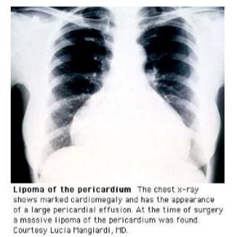
Β) Κλινική εικόνα
▪Η περικαρδιακή συλλογή μπορεί να αποτελεί την αρχική κλινική εκδήλωση καρκίνου
▪Εμφάνιση συμπτωμάτων σταδιακά ή οξέως, αναλόγως του ρυθμού αύξησης του περικαρδιακού υγρού
▪Δύσπνοια, θωρακικός πόνος/ δυσφορία, βήχας, αίσθημα παλμών, ορθόπνοια, κόπωση, άγχος, σύγχυσηή και ασυμπτωματικέςμικρές συλλογές
▪Ταχυκαρδία, βύθιοι καρδιακοί τόνοι, διάταση σφαγίτιδων, περιφερικό οίδημα, περικαρδιακή τριβή, παράδοξος σφυγμός (πτώση της ΣΑΠ >10mmHg στην εισπνοή)
▪Επιπωματισμός: τριάδα του Beck (υπόταση, αυξημένη πίεση σφαγίτιδων, βύθιοι καρδιακοί τόνοι), σοκ λόγω χαμηλής παροχής, απειλητική για τη ζωή κατάσταση
Δ) Θεραπεία
Εξαρτάται από υποκείμενο αίτιο + εξέλιξη συμπτωματολογίας
▪Άμεση περικαρδιοκέντηση σε επιπωματισμό
▪Περικαρδιακό παράθυρο, περικαρδιεκτομή
▪Συστηματική θεραπεία

Slide 43
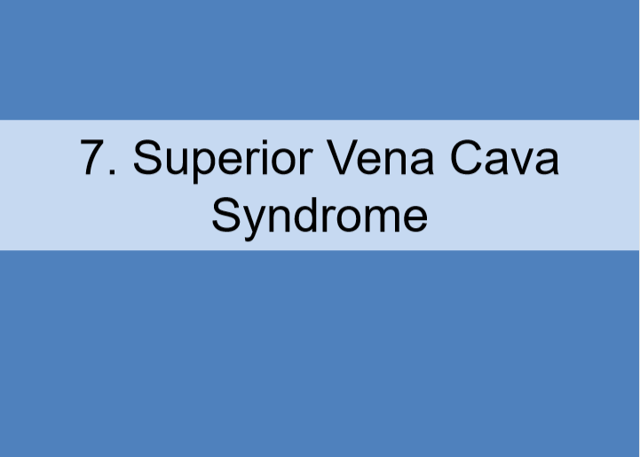

Slide 44
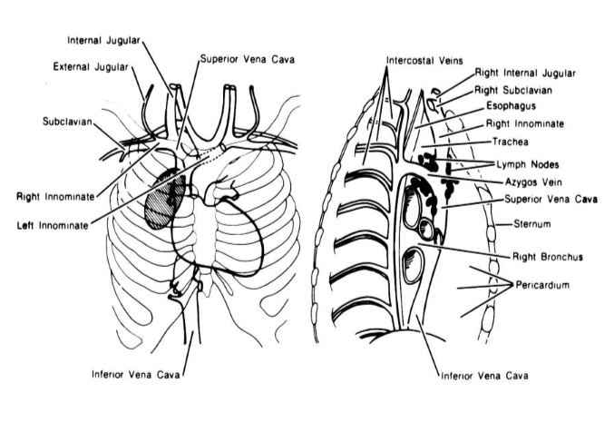
▪SVC: παροχετεύει το φλεβικό αίμα από κεφαλή, άνω άκρα και άνω τμήμα του θώρακα στο δεξιό κόλπο
▪Απότοκος οποιασδήποτε κατάστασης προκαλεί απόφραξη της αιματικής ροής SVC
▪73%-97% των περιπτώσεων οφείλεται σε κακοήθεια
▪Μπορεί να αποτελεί την αρχική εκδήλωση
▪SVC σχετιζόμενο με κακοήθεια: διήθηση SVC από τον όγκο ή πίεση SVC εκ των έξω από παρακείμενες δομές→ φλεβική στάση/ θρόμβωση
▪Θρόμβωση λόγω παρουσίας κεντρικού φλεβικού καθετήρα/ βηματοδότη

Slide 45
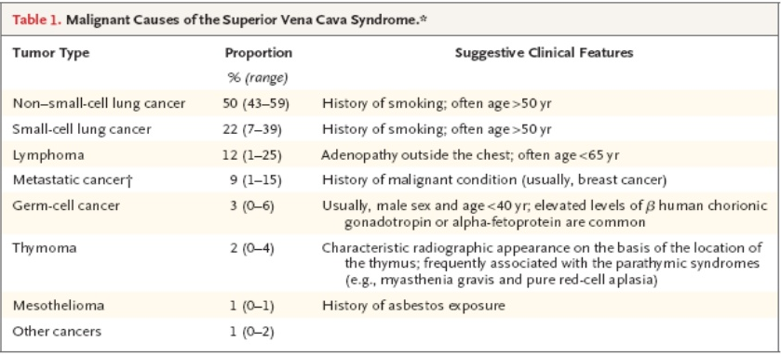

Slide 46
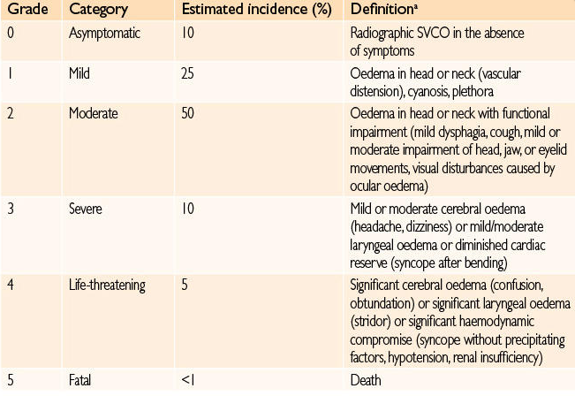
Grading system

Slide 47
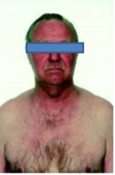
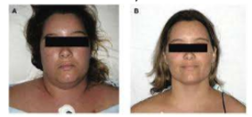
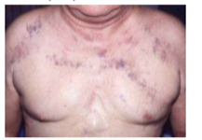
Κλινική εικόνα
▪Πρόσωπο: πληθωρικόπροσωπείο, περικογχικόοίδημα, οίδημα τραχήλου
▪Θώρακας, άνω άκρα: διάταση φλεβών τραχήλου και θώρακος, οίδημα άνω άκρων
▪Λάρυγγας, φάρυγγας: οίδημα γλώσσας/ λάρυγγα, stridor, δύσπνοια, βήχας, βράγχοςφωνής, δυσφαγία
▪Κεντρικό Νευρικό Σύστημα: εγκεφαλικό οίδημα, κεφαλαλγία, διαταραχές όρασης/ ακοής, διαταραχή επιπέδου συνείδησης, εγκολεασμόςστελέχους, θάνατος

Slide 48
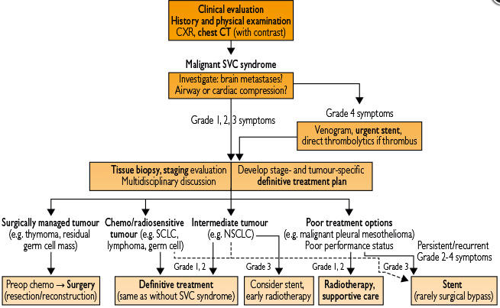
Management Algorithm

Slide 49


Slide 50


Slide 51




Slide 52
Θεραπεία εγκατεστημένου TLS
-ενδοφλέβια ενυδάτωση
-διόρθωση ηλεκτρολυτικών διαταραχών
-ρασμπουρικάση/ αλλοπουρινόλη
-αιμοδιάλυση εφόσον ενδείκνυται

Slide 53


Slide 54
Αυξημένη ενδοκράνια πίεση/εγκεφαλικές μεταστάσεις
Α) Γενικά
▪Μπορεί να οδηγήσει σε καταστροφική νευρολογική βλάβη
▪Αναγκαία η έγκαιρη αναγνώριση και αντιμετώπιση
▪Τα συχνότερα πρωτοπαθή νεοπλάσματα που μεθίστανταιστον εγκέφαλο: πνεύμονα, μαστού, μελάνωμα, νεφρού, παχέος εντέρου
Β) Μηχανισμός
▪χωροκατακτητικήεπίδραση των μεταστάσεων στον εγκέφαλο
▪εγκεφαλικό οίδημα λόγω διάσπασης του αιματο-εγκεφαλικού φραγμού
Γ) Κλινική εικόνα
▪Εξαρτάται από το μέγεθος, την εντόπιση και το ρυθμό αύξησης του όγκου
▪Κεφαλαλγία (πρωινή), μπορεί να συνοδεύεται από ναυτία/ έμετο
▪Επιληπτικές κρίσεις
▪Νευρολογική σημειολογία, γνωσιακέςδιαταραχές
▪Τριάδα του Cushing (σε προχωρημένο στάδιο): υπέρταση, βραδυκαρδία, ανώμαλος αναπνευστικός ρυθμός
Oncologic Emergencies: Pathophysiology, Presentation, Diagnosis and Treatment. MA Lewis et al. CA Cancer J Clin.2011;61:287-314

Slide 55
Δ) Διάγνωση
-MRI
-CT
Ε) Αντιμετώπιση
Κορτικοστεροειδή(dexamethasone 10-24mg IV bolus→ 4mg/ 6h)
Μαννιτόλη
WBRT
Χειρουργική αποσυμπίεση
-Παροχέτευση ΕΝΥ (παράκαμψη) σε αποφρακτικό υδροκέφαλο

Slide 56


Slide 57
Σύνδρομο Απρόσφορης Έκκρισης ΑντιδιουρητικήςΟρμόνης(Syndrome of Inappropriate Antidiuretic Hormone, SIADH)
Α) Μηχανισμός
Μειωμένη απέκκριση ύδατος λόγω αδυναμίας καταστολής της έκκρισης ADH
↓
-υπονατριαιμία(Na ορού< 135 mmol/L)
-υπο-ωσμωτικότητα(ωσμωτικότηταορού < 280 mOsm/kg)
-αυξημένη ωσμωτικότηταούρων
Β) Αίτια
-SCLC, MPM, καρκίνος γαστρεντερικού/ ουροποιητικού, λέμφωμα, σάρκωμα
-φάρμακα (ιφωσφαμίδη, κυκλοφωσφαμίδη, βινκριστίνη, αντιψυχωσικά, αντικαταθλιπτικά κ.ά)
-εκ του ΚΝΣ (λοιμώξεις, τραύμα, αιμορραγία, υδροκέφαλος, MS, Guillain-Barre)
-εκ του αναπνευστικού (πνευμονία, πνευμονικό απόστημα, άσθμα, Tb)
-άλλα (ναυτία λόγω χημειοθεραπείας, πόνος, χειρουργική επέμβαση)
Oncologic Emergencies: Pathophysiology, Presentation, Diagnosis and Treatment. MA Lewis et al. CA Cancer J Clin.2011;61:287-314, ESMO Handbook of Oncological Emergencies, 2ndedition

Slide 58
Γ) Κλινική εικόνα
-Νευρολογική σημειολογία σχετιζόμενη με τη βαρύτητα και την ταχύτητα εγκατάστασης της υπονατριαιμίας-εγκεφαλικό οίδημα
-ανορεξία, ναυτία, κακουχία, κεφαλαλγία, σύγχυση, σπασμοί, λήθαργος, κώμα
Δ) Διάγνωση
-υπονατριαιμία
-χαμηλή ωσμωτικότηταορού (<280 mOsm/kg), ωσμωτικότηταούρων > 100 mOsm/kg
-απουσία καρδιακής, νεφρικής ή ηπατικής νόσου
-φυσιολογική θυρεοειδικήκαι επινεφριδιακήλειτουργία
-Na ούρων > 20 mEq/L
-BUN < 10 mg/dl
-UA < 4mg/dl

Slide 59
Ε) Αντιμετώπιση
-Στέρηση ύδατος(500-1000ml/d)
-υπέρτονο διάλυμα IV
-δεμεκλοκυκλίνη
-ανταγωνιστές υποδοχέων βαζοπρεσσίνης
Προσοχή στο ρυθμό διόρθωσης της υπονατριαιμίας, κίνδυνος κεντρικής μυελινόλυσης!!!!
Oncologic Emergencies: Pathophysiology, Presentation, Diagnosis and Treatment. MA Lewis et al. CA Cancer J Clin.2011;61:287

Slide 60

Immunotherapy

Slide 61
The blockade of cytotoxic T-lymphocyte antigen 4 (CTLA-4) and programmed cell death protein 1 (PD-1)/programmed death-ligand 1 (PD-L1) is associated with a unique spectrum of immune-related adverse events (irAEs) related to T cell activation. (Haanen et al 2017)

Slide 62


Slide 63


Slide 64


Slide 65


